Slide 1
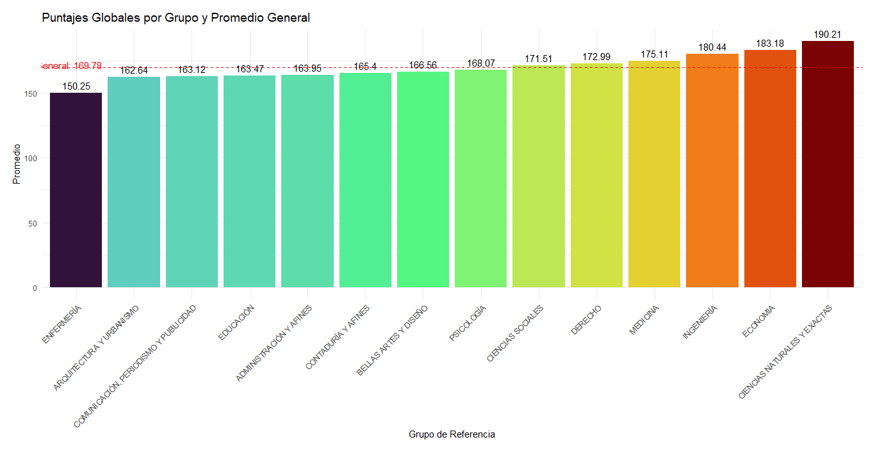
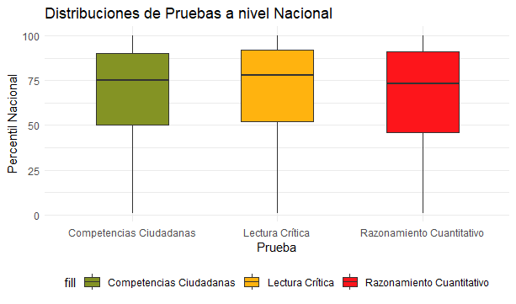
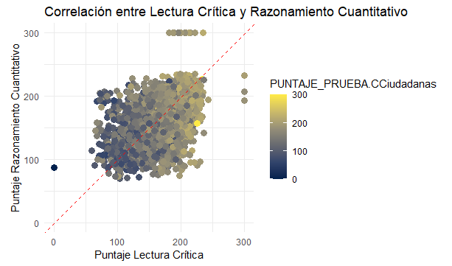
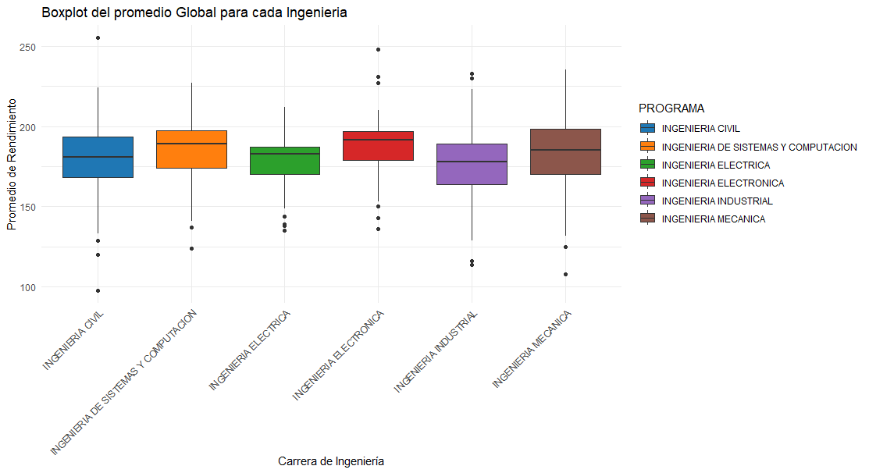
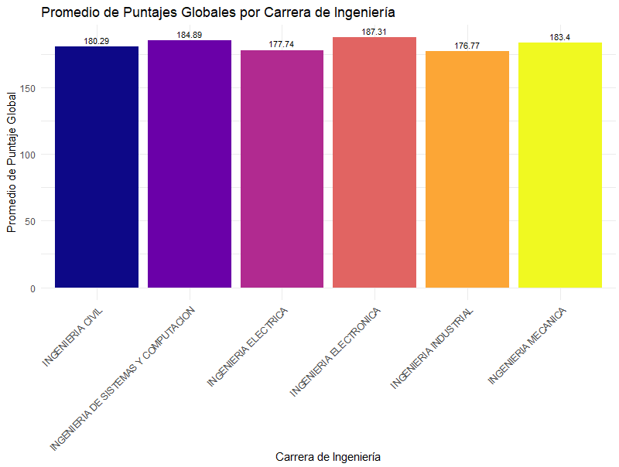
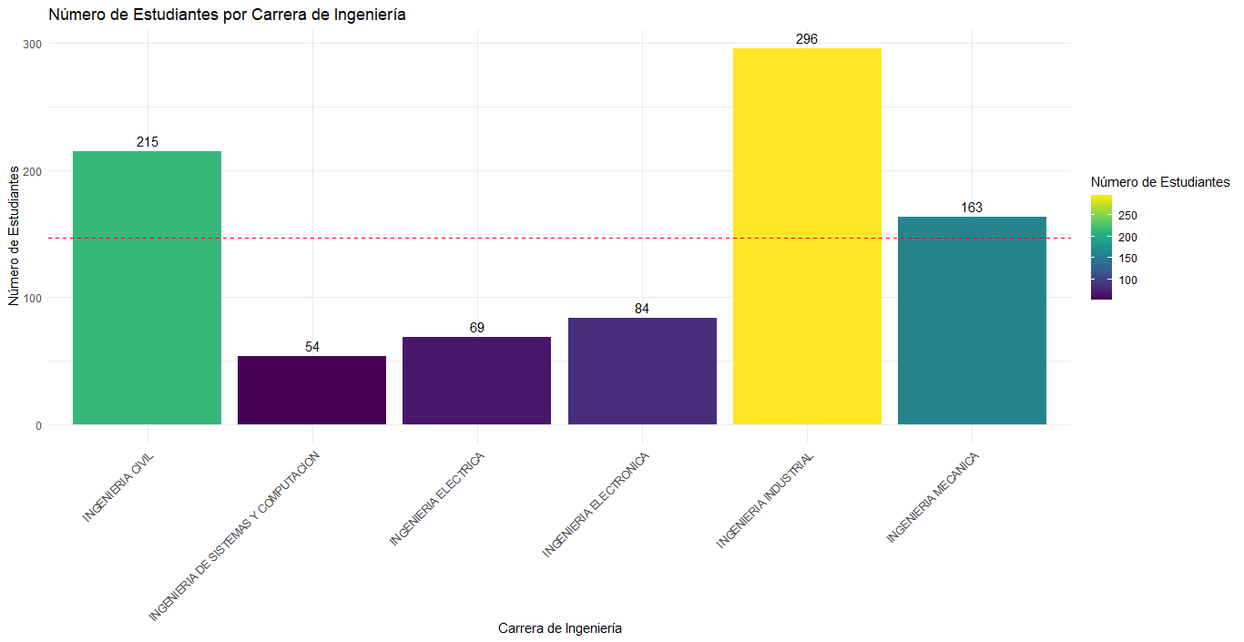
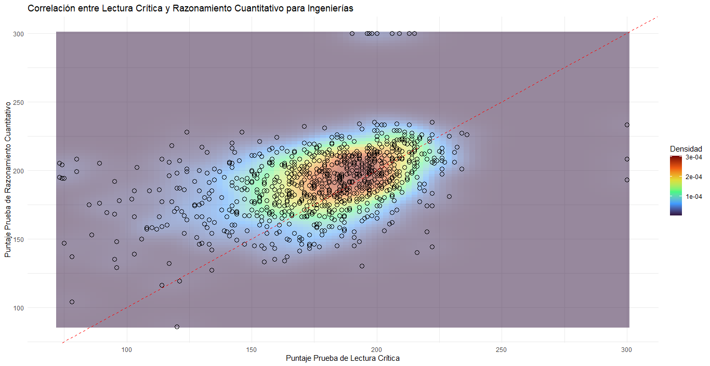
Caso de Estudio: Pruebas Saber Pro 2016-2017
Por: Juan Aguirre y Ashley Mercado
Figura 1. Grafica de promedios globales según su grupo de referencia
Figura 2. Boxplot con el promediopercentual de las tres pruebas: Lectura critica, Competencias Ciudadanas y Razonamiento Cuantitativo.
Figura 5. Grafica de barras sobre el puntaje promedio del puntaje total para todas las ingenierias.
Figura 3. Scatterplot de la correlacion de densidad entre los puntajes de Lectura Critica y Razonamiento Cuantiativo.
En esta primera parte, examinamos estadisticas generales, sobre los puntajes sobre carreras, los percentiles sobre cada prueba y las correlaciones entre distintas pruebas, tambien se hizo un ligero analisis sobre los estudiantes de ingenieria
Figura 4. Boxplot de las carreras de Ingenieria y sus respectivos promedios.
Figura 7. Grafica de barras describiendo la cantidad de estudiantes cursando la prueba diferenciado en sus respectivas carreras.
Figura 6. Scatterplot sobre la densidad de los resultados de lectura critica y razonamiento para estudiantes de ingenieria,.

Slide 2
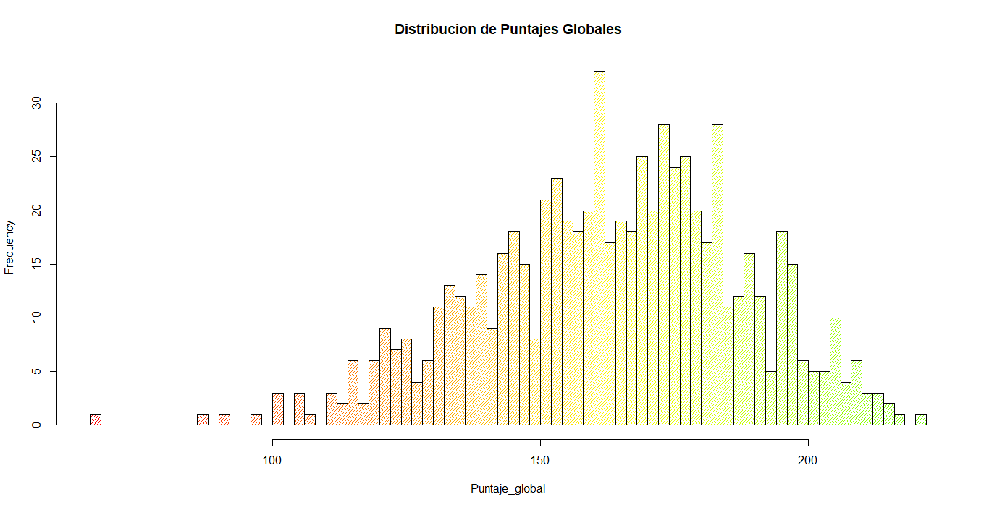
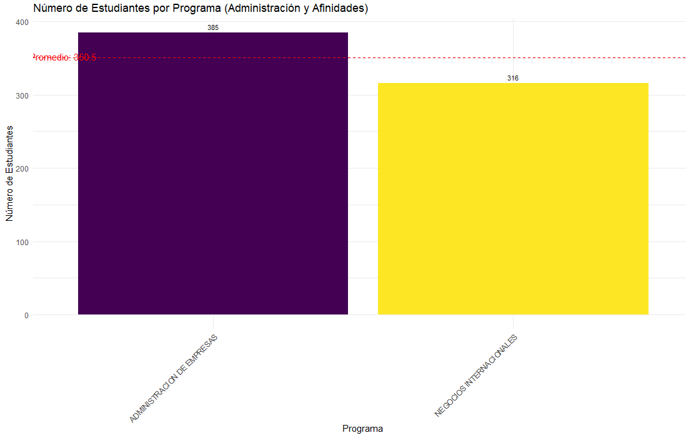
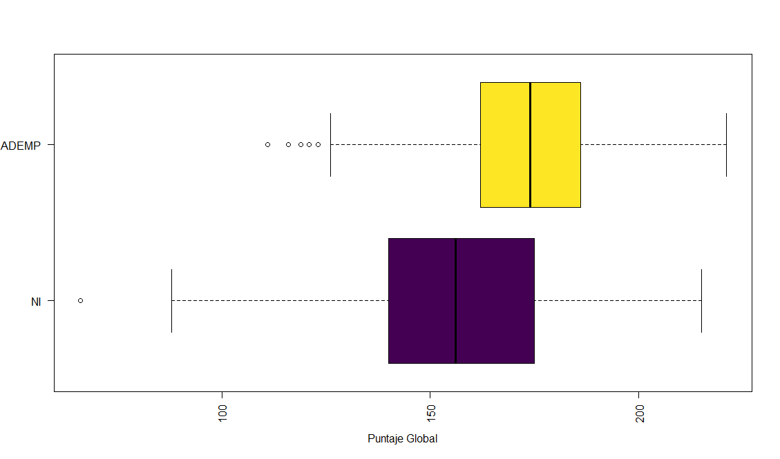
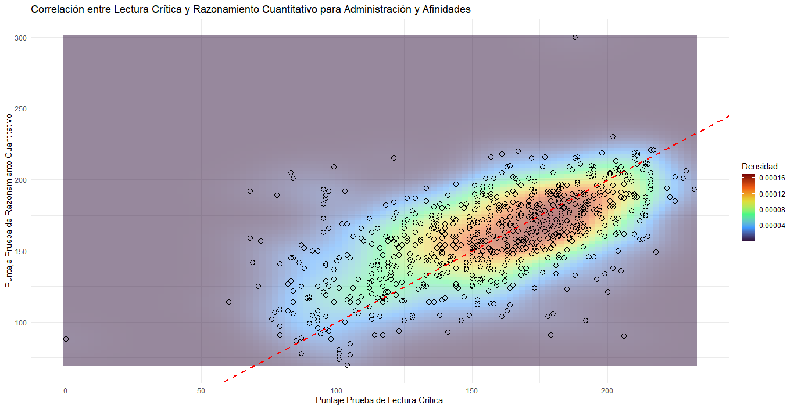
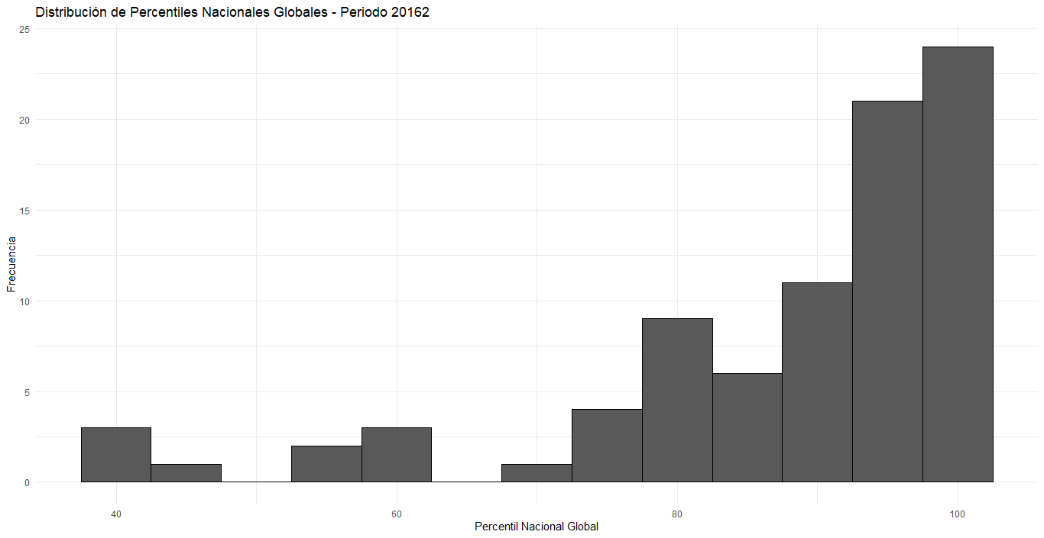
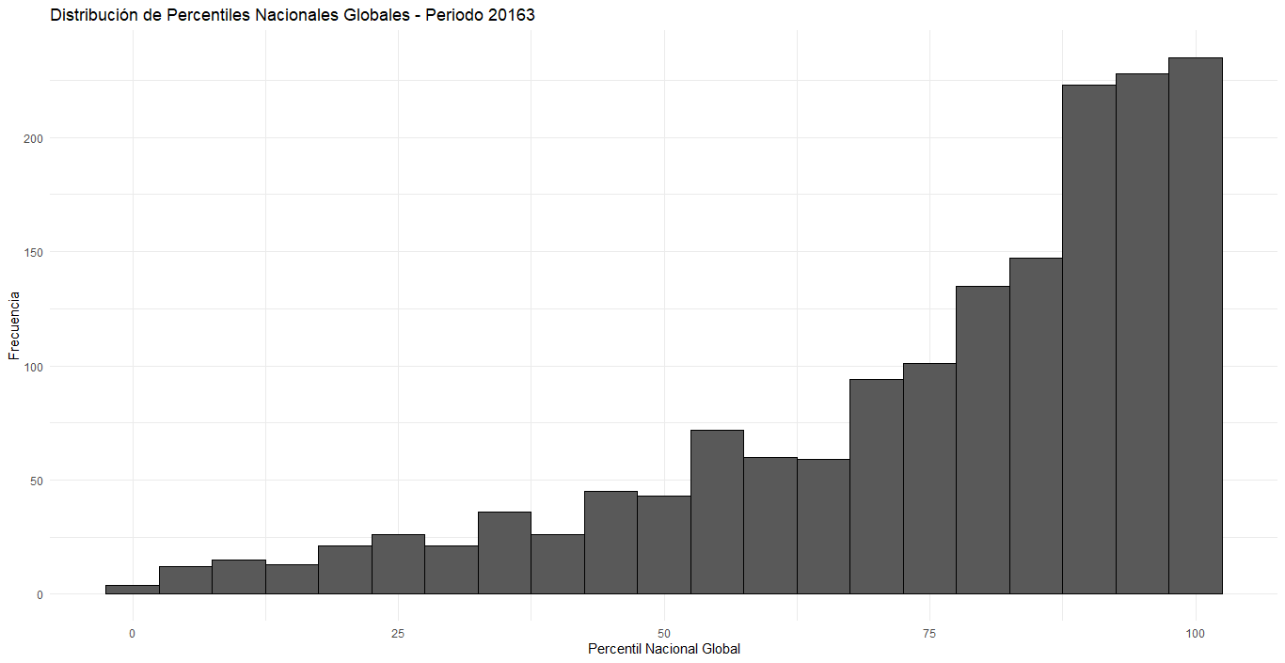
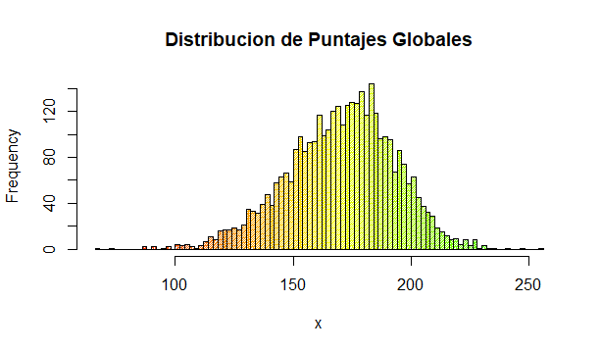
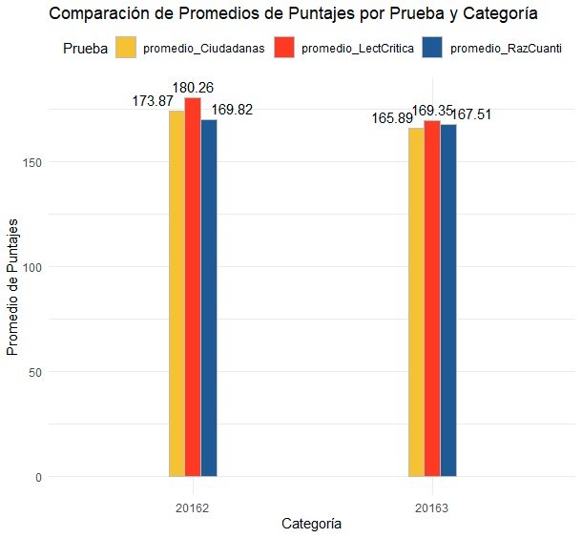
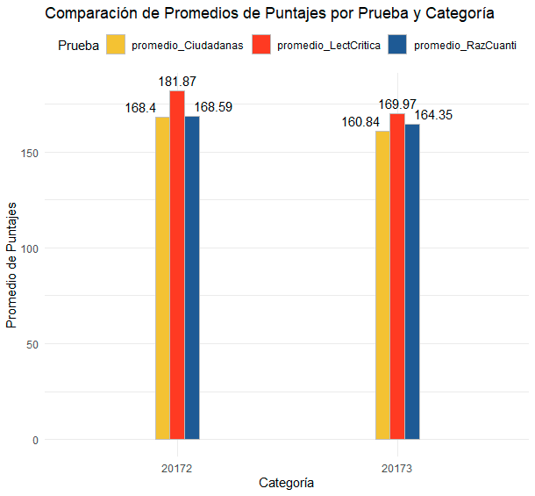
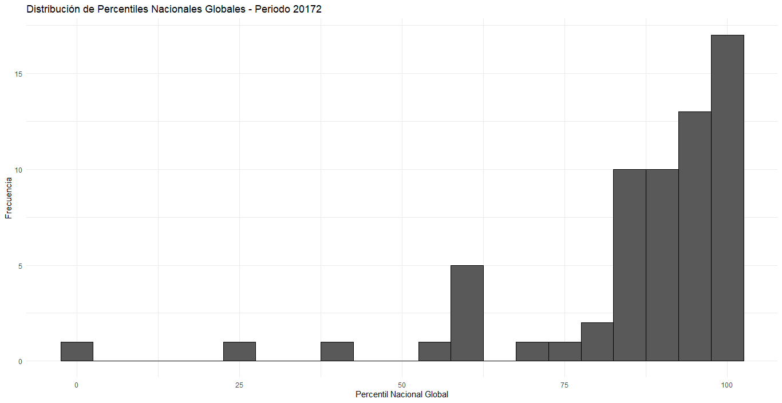
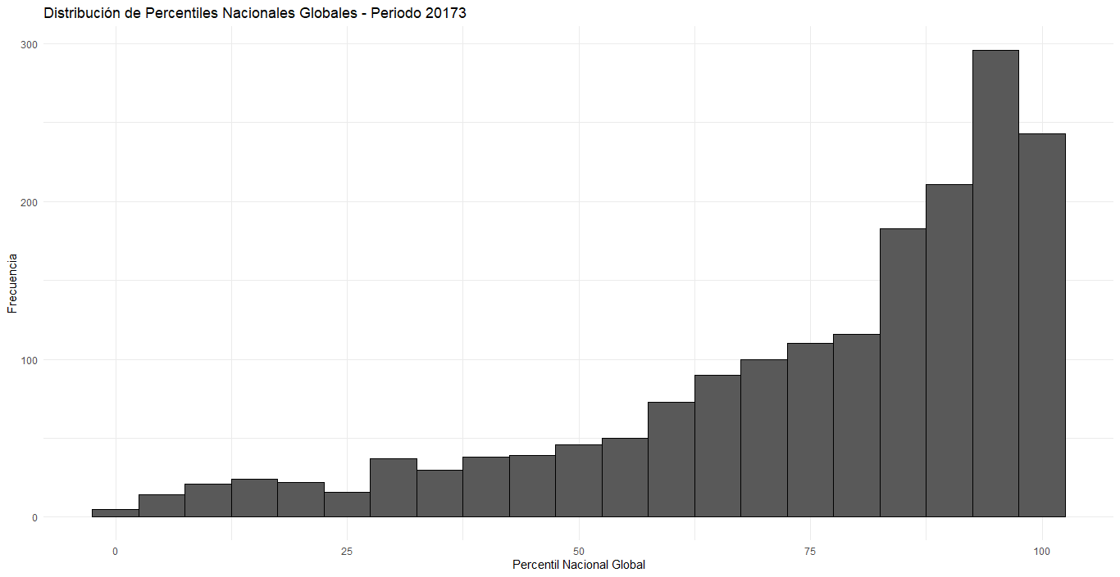
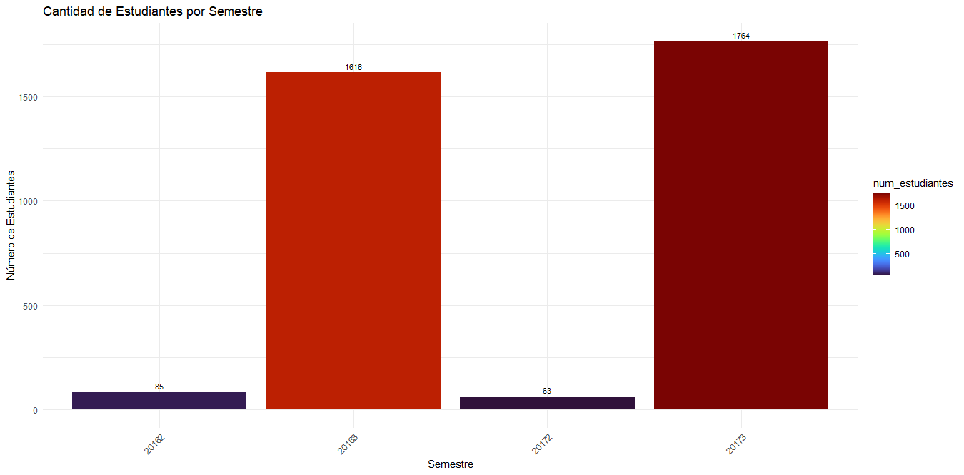
Figura 9. Grafica con el numero de estudiantes de las carreras respectivas al grupo de referencia: "ADMINISTRACION Y AFINES"
Figura 10. Boxplot con el promedio de los puntajes para las carreras del grupo de referencia estudiado.
Figura 8. Histograma de los puntajes de los estudiantes que pertenecen al grupo de referencia de "ADMINISTRACION Y AFINES"
Figura 11. Scatterplot con la densidad de la correlacion entre las pruebas de lectura y razonamiento para el grupo de referencia estudiado.
Figura 13. Histograma del promedio global de los percentiles de todos los estudiantes de las tres pruebas: de izquierda a derecha y arriba & abajo: 2016-2, 2016-3, 2017-2 y 2017-3
Figura 14. Histograma de la frecuencia de los puntajes globales de los estudiantes sobre todas las pruebas ejecutadas.
Figura 12 .Grafica de barras sobre el promedio para las tres pruebas durante los diferentes periodos: de izquierda a derecha: 2016-2, 2016-3, 2017-2, y 2017-3.
En la segunda parte, examinamos un grupo de referencia especifico y realizamos un analisis analogo al de los estudiantes de ingenieria, finalmente mostramos los resultados de las pruebas y su evolucion.
Podemos concluir una disminucion de los puntajes a traves del tiempo, especialmente en las pruebas de Competencias Ciudadanas y Lectura critica, pero es necesario el seguimiento continuo de los resultados.
Figura 15. Grafica de barras mostrando la cantidad de estudiantes cursando las pruebas.

